Slide 1
电磁继电器
继电器(英文名：Relay)：
继电器是一种当输入量(激励量)的变化达到规定要求时，在电气输出电路中使被控量发生预定的阶跃变化的一种电器。
它用来连接控制系统（又称输入回路）和被控制系统（又称输出回路）之间的互动关系。
利用单片机可以实现定时控制开关的目的。它实际上是用较小的电流去控制较大电流的一种自动开关。故在电路中起着自动调节、安全保护、转换电路等作用。
通常应用于自动控制电路中，如：防盗，报警，玩具，建设等领域。
Notes:
光电效应分为外光电效应和内光电效应。
外光电效应：在光线作用下，物体内的电子逸出物体表面，向外发射手的现象。基于外光电效应的光电器伯由光电管、光电倍增管等。
内光电效应：受光照的物体导电率发生变化，或产生光生电动势的效应。
内光电效应又分为光电导效应和光生伏特将效应。
光电导效应：在光线作用下，电子吸收光子能量从键合状态过渡到自由状态，而引起材料电阻率变化的效应。基于这种效应的器件有光敏电阻等。
光生伏特效应：在光线作用下能够使物体产生一定方向电动势的现象。基于该效应的器件有光电池和光敏晶体管等。
暗电阻：光敏电阻在不受到光时的阻值称为暗电阻，此时流过的电流称为暗电流。
亮电阻：光敏电阻在受光照射

Slide 2
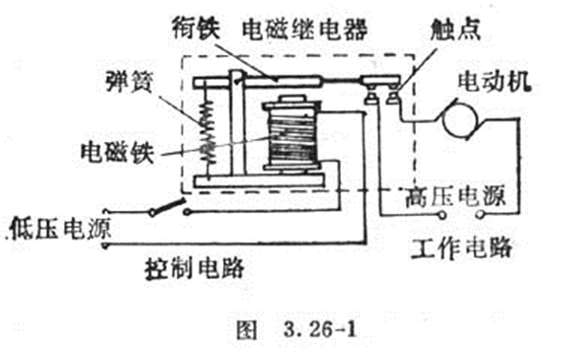
电磁继电器
电磁式继电器一般由铁芯、
线圈、衔铁、触点簧片等组成
的。
只要在线圈两端加上一定的电压，线圈中就会流过一定的电流，从而产生电磁效应，衔铁就会在电磁力吸引的作用下克服返回弹簧的拉力吸向铁芯，从而带动衔铁的动触点与静触点（常开触点）吸合。
Notes:
光电效应分为外光电效应和内光电效应。
外光电效应：在光线作用下，物体内的电子逸出物体表面，向外发射手的现象。基于外光电效应的光电器伯由光电管、光电倍增管等。
内光电效应：受光照的物体导电率发生变化，或产生光生电动势的效应。
内光电效应又分为光电导效应和光生伏特将效应。
光电导效应：在光线作用下，电子吸收光子能量从键合状态过渡到自由状态，而引起材料电阻率变化的效应。基于这种效应的器件有光敏电阻等。
光生伏特效应：在光线作用下能够使物体产生一定方向电动势的现象。基于该效应的器件有光电池和光敏晶体管等。
暗电阻：光敏电阻在不受到光时的阻值称为暗电阻，此时流过的电流称为暗电流。
亮电阻：光敏电阻在受光照射

Slide 3
电磁继电器
当线圈断电后，电磁的吸力也随之消失，衔铁就会在弹簧的反作用力返回原来的位置，使动触点与原来的静触点（常闭触点）吸合。
这样吸合、释放，从而达到了在电路中的导通、切断的目的。
对于继电器的“常开、常闭”触点，可以这样来区分：继电器线圈未通电时处于断开状态的静触点，称为“常开触点”；处于接通状态的静触点称为“常闭触点”。
Notes:
光电效应分为外光电效应和内光电效应。
外光电效应：在光线作用下，物体内的电子逸出物体表面，向外发射手的现象。基于外光电效应的光电器伯由光电管、光电倍增管等。
内光电效应：受光照的物体导电率发生变化，或产生光生电动势的效应。
内光电效应又分为光电导效应和光生伏特将效应。
光电导效应：在光线作用下，电子吸收光子能量从键合状态过渡到自由状态，而引起材料电阻率变化的效应。基于这种效应的器件有光敏电阻等。
光生伏特效应：在光线作用下能够使物体产生一定方向电动势的现象。基于该效应的器件有光电池和光敏晶体管等。
暗电阻：光敏电阻在不受到光时的阻值称为暗电阻，此时流过的电流称为暗电流。
亮电阻：光敏电阻在受光照射

Slide 4
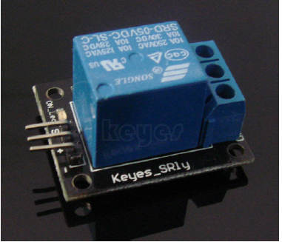
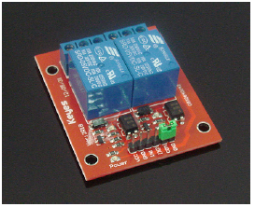
电磁继电器
本公司生产的继电器模块可以接在240V交流或28V直流电源中对各种其它电器件进行控制。
继电器产品有多个种类，包括1路继电器，2路继电器，4路继电器，6 路继电器，8路继电器等，可以满足不同用户的用途需要。
Notes:
光电效应分为外光电效应和内光电效应。
外光电效应：在光线作用下，物体内的电子逸出物体表面，向外发射手的现象。基于外光电效应的光电器伯由光电管、光电倍增管等。
内光电效应：受光照的物体导电率发生变化，或产生光生电动势的效应。
内光电效应又分为光电导效应和光生伏特将效应。
光电导效应：在光线作用下，电子吸收光子能量从键合状态过渡到自由状态，而引起材料电阻率变化的效应。基于这种效应的器件有光敏电阻等。
光生伏特效应：在光线作用下能够使物体产生一定方向电动势的现象。基于该效应的器件有光电池和光敏晶体管等。
暗电阻：光敏电阻在不受到光时的阻值称为暗电阻，此时流过的电流称为暗电流。
亮电阻：光敏电阻在受光照射

Slide 5
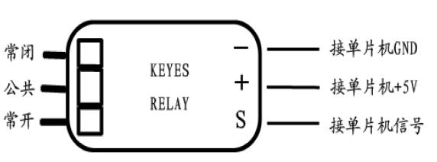
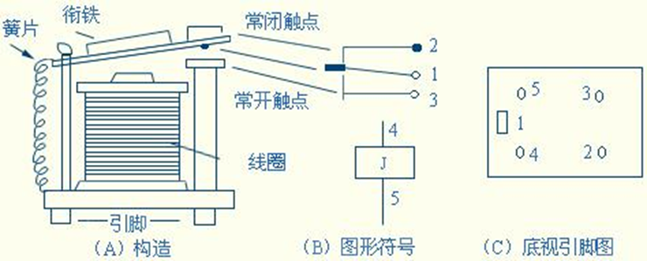
电磁继电器
模块引脚图：
Notes:
光电效应分为外光电效应和内光电效应。
外光电效应：在光线作用下，物体内的电子逸出物体表面，向外发射手的现象。基于外光电效应的光电器伯由光电管、光电倍增管等。
内光电效应：受光照的物体导电率发生变化，或产生光生电动势的效应。
内光电效应又分为光电导效应和光生伏特将效应。
光电导效应：在光线作用下，电子吸收光子能量从键合状态过渡到自由状态，而引起材料电阻率变化的效应。基于这种效应的器件有光敏电阻等。
光生伏特效应：在光线作用下能够使物体产生一定方向电动势的现象。基于该效应的器件有光电池和光敏晶体管等。
暗电阻：光敏电阻在不受到光时的阻值称为暗电阻，此时流过的电流称为暗电流。
亮电阻：光敏电阻在受光照射

Slide 6
电磁继电器
主要用途
1） 扩大控制范围：例如，多触点继电器控制信号达到某一定值时，可以按触点组的不同形式，同时换接、开断、接通多路电路。
2） 放大：例如，灵敏型继电器、中间继电器等，用一个很微小的控制量，可以控制很大功率的电路。
3） 综合信号：例如，当多个控制信号按规定的形式输入多绕组继电器时，经过比较综合，达到预定的控制效果。
4） 自动、遥控、监测：例如，自动装置上的继电器与其他电器一起，可以组成程序控制线路，从而实现自动化运行
捷讯华数码专营店 JXHSM.TMALL.COM模块引脚图：
Notes:
光电效应分为外光电效应和内光电效应。
外光电效应：在光线作用下，物体内的电子逸出物体表面，向外发射手的现象。基于外光电效应的光电器伯由光电管、光电倍增管等。
内光电效应：受光照的物体导电率发生变化，或产生光生电动势的效应。
内光电效应又分为光电导效应和光生伏特将效应。
光电导效应：在光线作用下，电子吸收光子能量从键合状态过渡到自由状态，而引起材料电阻率变化的效应。基于这种效应的器件有光敏电阻等。
光生伏特效应：在光线作用下能够使物体产生一定方向电动势的现象。基于该效应的器件有光电池和光敏晶体管等。
暗电阻：光敏电阻在不受到光时的阻值称为暗电阻，此时流过的电流称为暗电流。
亮电阻：光敏电阻在受光照射

Slide 7
电磁继电器
注意事项
1）额定工作电压：是指继电器正常工作时线圈所需要的电压，也就是控制电路的控制电压。根据继电器的型号不同，可以是交流电压，也可以是直流电压。
2）直流电阻：是指继电器中线圈的直流电阻，可以通过万用表测量。
3）吸合电流：是指继电器能够产生吸合动作的最小电流。在正常使用时，给定的电流必须略大于吸合电流，这样继电器才能稳定地工作。而对于线圈所加的工作电压，一般不要超过额定工作电压的1.5倍，否则会产生较大的电流而把线圈烧毁。
Notes:
光电效应分为外光电效应和内光电效应。
外光电效应：在光线作用下，物体内的电子逸出物体表面，向外发射手的现象。基于外光电效应的光电器伯由光电管、光电倍增管等。
内光电效应：受光照的物体导电率发生变化，或产生光生电动势的效应。
内光电效应又分为光电导效应和光生伏特将效应。
光电导效应：在光线作用下，电子吸收光子能量从键合状态过渡到自由状态，而引起材料电阻率变化的效应。基于这种效应的器件有光敏电阻等。
光生伏特效应：在光线作用下能够使物体产生一定方向电动势的现象。基于该效应的器件有光电池和光敏晶体管等。
暗电阻：光敏电阻在不受到光时的阻值称为暗电阻，此时流过的电流称为暗电流。
亮电阻：光敏电阻在受光照射

Slide 8
电磁继电器
注意事项
4）释放电流：是指继电器产生释放动作的最大电流。当继电器吸合状态的电流减小到一定程度时，继电器就会恢复到未通电的释放状态。这时的电流远远小于吸合电流。
5）触点切换电压和电流：是指继电器允许加载的电压和电流。它决定了继电器能控制电压和电流的大小，使用时不能超过此值，否则很容易损坏继电器的触点。
Notes:
光电效应分为外光电效应和内光电效应。
外光电效应：在光线作用下，物体内的电子逸出物体表面，向外发射手的现象。基于外光电效应的光电器伯由光电管、光电倍增管等。
内光电效应：受光照的物体导电率发生变化，或产生光生电动势的效应。
内光电效应又分为光电导效应和光生伏特将效应。
光电导效应：在光线作用下，电子吸收光子能量从键合状态过渡到自由状态，而引起材料电阻率变化的效应。基于这种效应的器件有光敏电阻等。
光生伏特效应：在光线作用下能够使物体产生一定方向电动势的现象。基于该效应的器件有光电池和光敏晶体管等。
暗电阻：光敏电阻在不受到光时的阻值称为暗电阻，此时流过的电流称为暗电流。
亮电阻：光敏电阻在受光照射

Slide 9
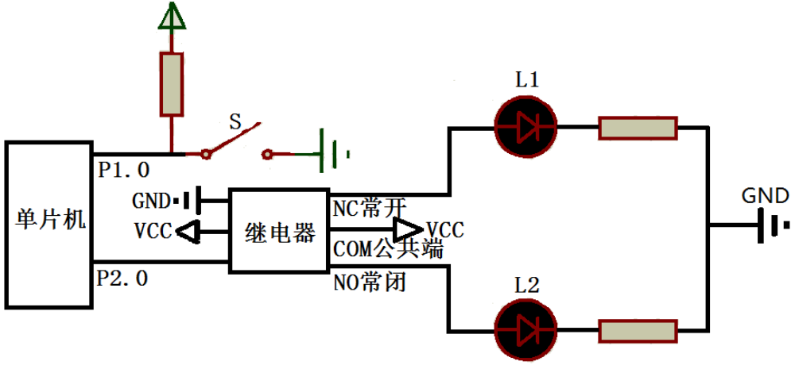
应用举例：
【例】继电器开关：连接单片机、继电器、LED灯，通过单片机控制LED灯的亮灭(S断开L1灭L2亮， S闭合L1亮L2灭)。
源程序

Slide 10
作业
【音乐灯】项目要求：连接单片机、噪声传感器，当检测到周围有音乐（噪声）时，LED灯跟着音乐闪烁（1个亮、2个亮、……8个亮）。

